Slide 1
Зарница 2016!
В игре принимала команда МКОУ «Мичуринская СШ» Белогорского района Р.Крым
Проводилась «Зарница» на территории военной части и была посвящена 70-летию Победы Великой Отечественной Войны!
Учитель физической культуры – Остапчук В.И.
Военный руководитель – Овсиенко В.А.

Slide 2
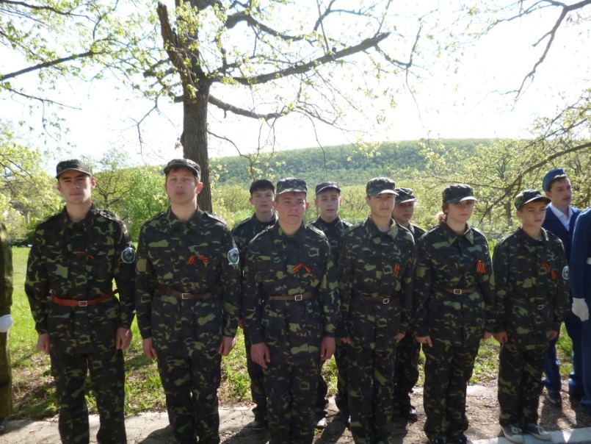
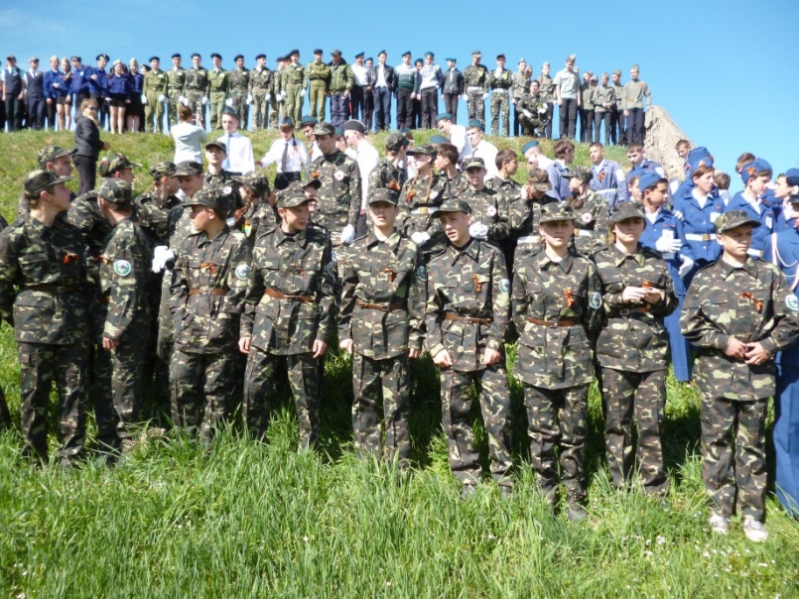
Цель: воспитывать чувство патриотизма и любви к Родине, укрепление здоровья детей, развитие выносливости…
Всех приветствовать мы рады,
На «Зарницу» всех зовем!

Slide 3
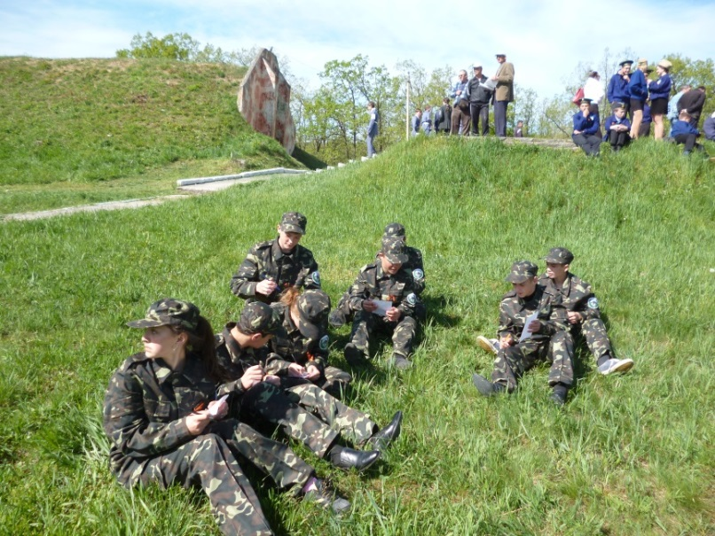
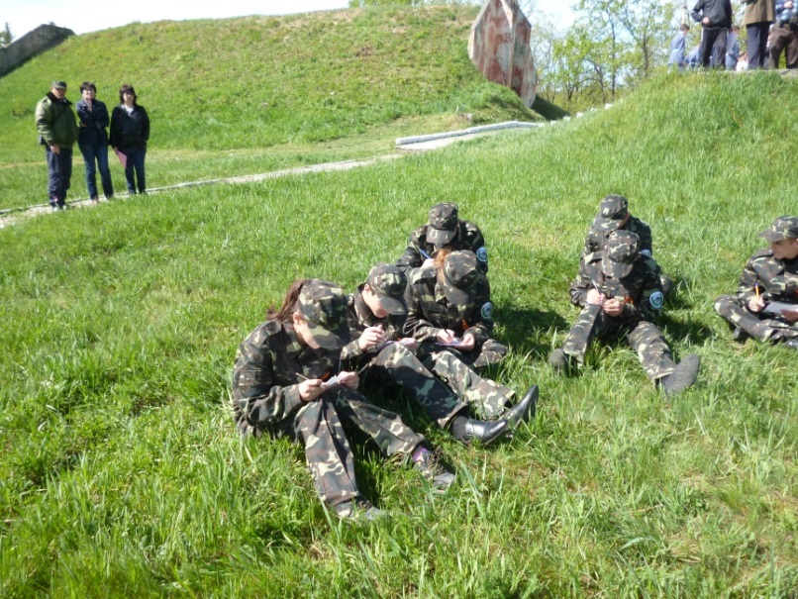
Пришиты погоны, изучена карта решаем задачи прошедшей войны,
И наши ребята, сегодня солдаты,
Сегодня ребята играют в войну!
Решаем теоретические задания
Все мы знаем, все мы можем
И по «полочкам» разложим!

Slide 4
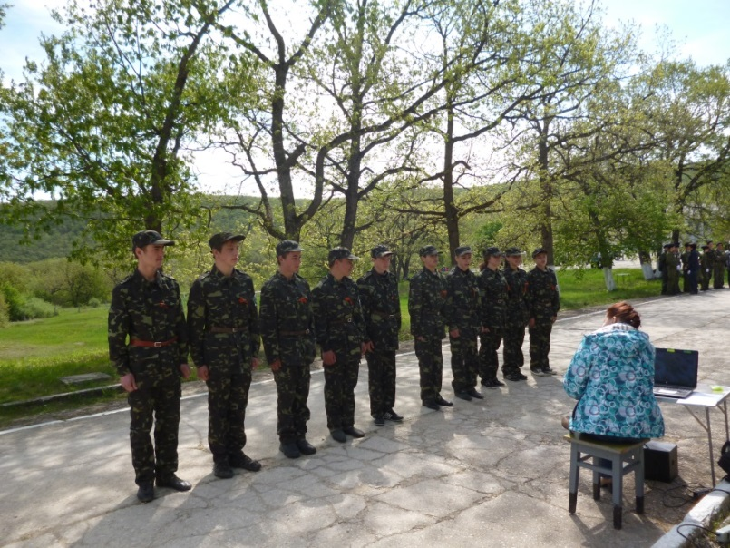
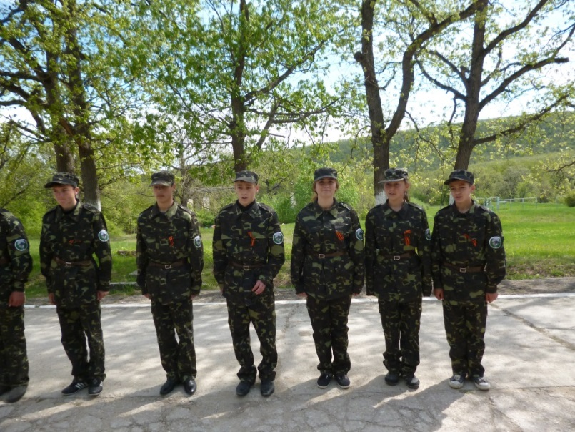
Сегодня вы школьники, просто мальчишки,

Slide 5
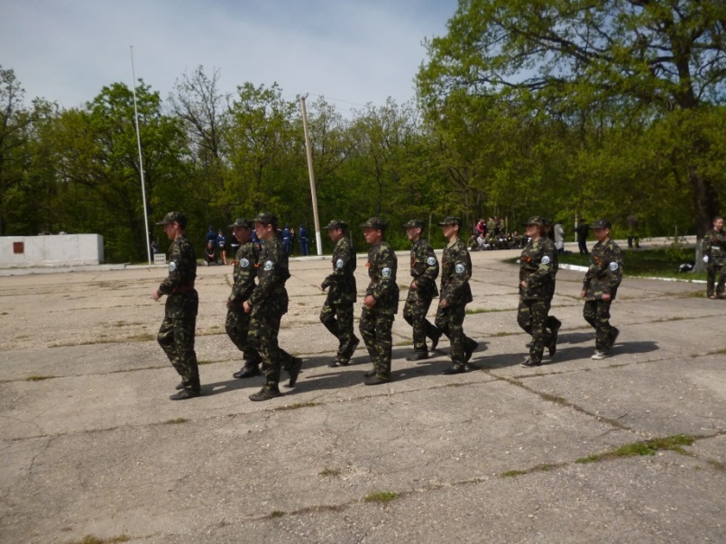
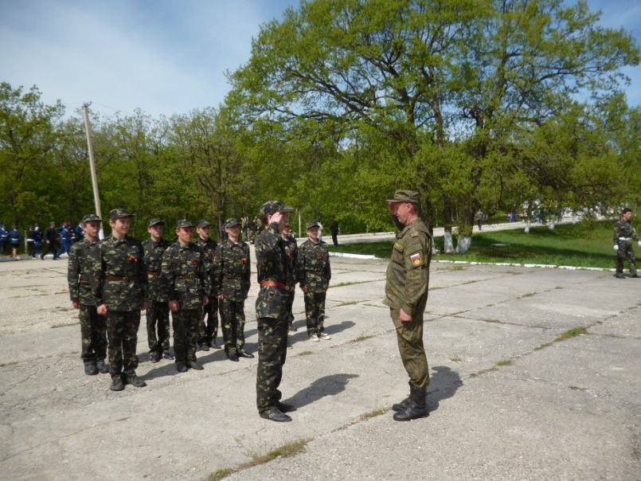
«Зарница» – любимая ваша игра!

Slide 6
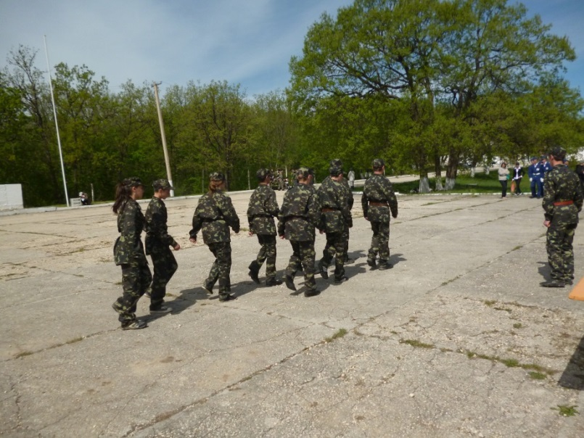
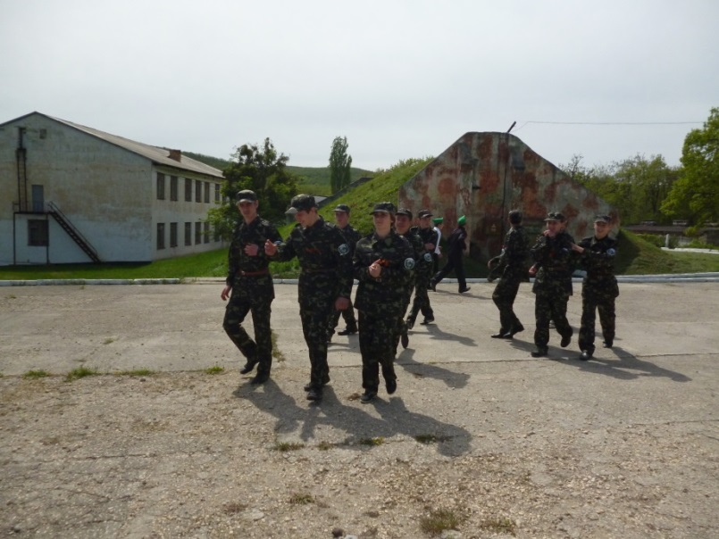
А завтра, быть может, уже рядовые-
Солдаты, кем будет гордиться страна!

Slide 7
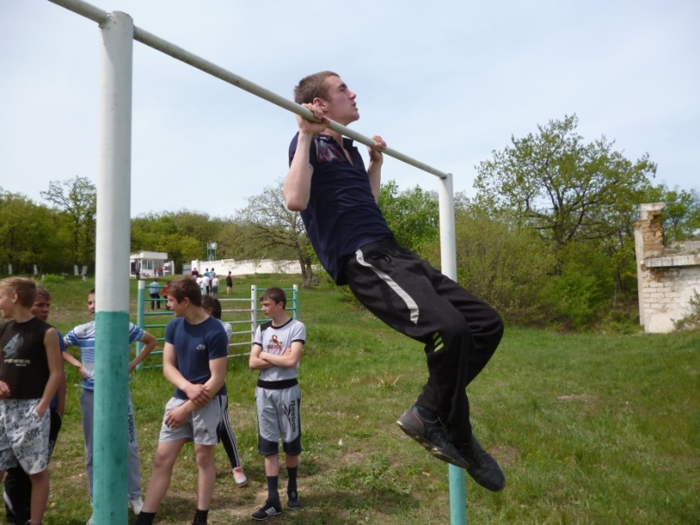
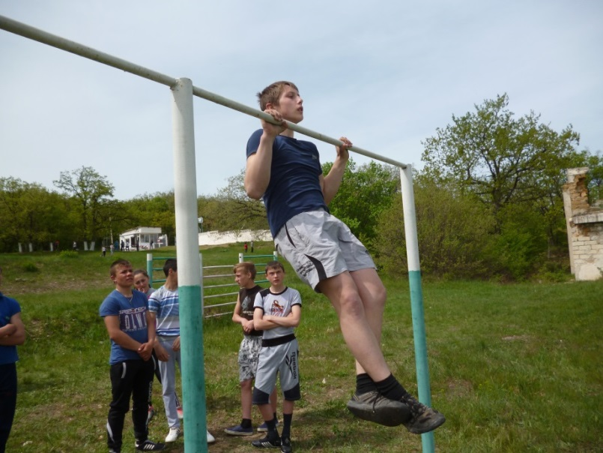
«Дети спорта» – наше имя,
Гордо мы его несём

Slide 8
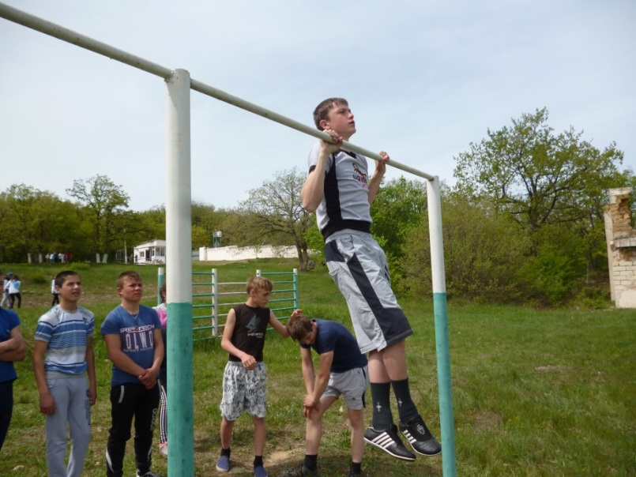
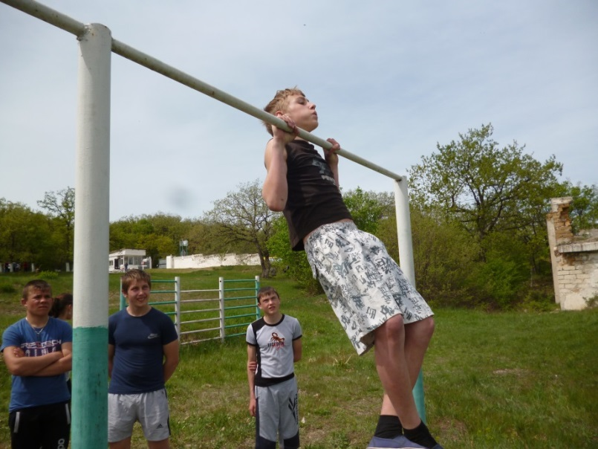
Всем покажем нашу силу и рекорд сейчас побьем!

Slide 9
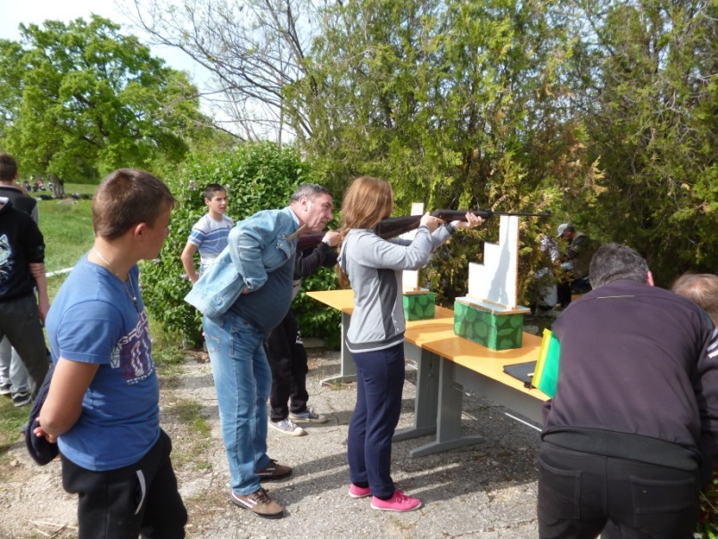
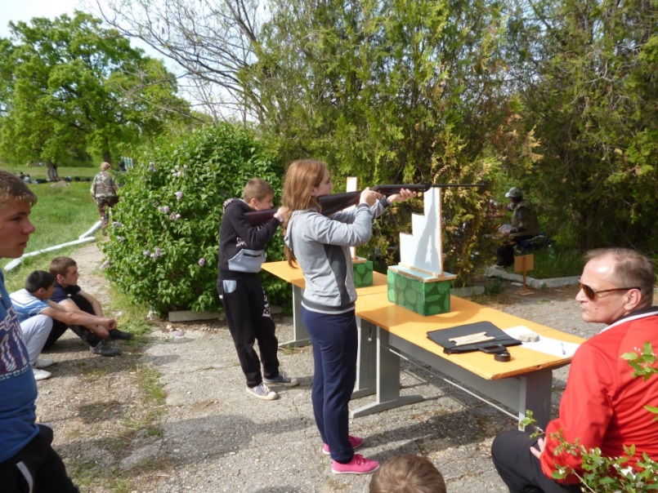
Лучшие снайперы, даже сапёры,
Этапы сложны, но их надо пройти

Slide 10
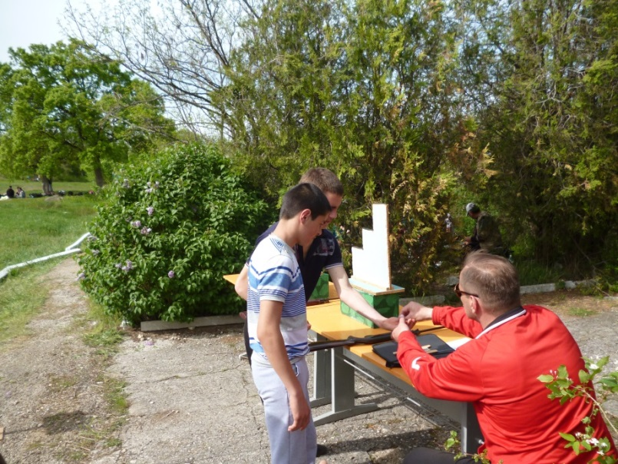
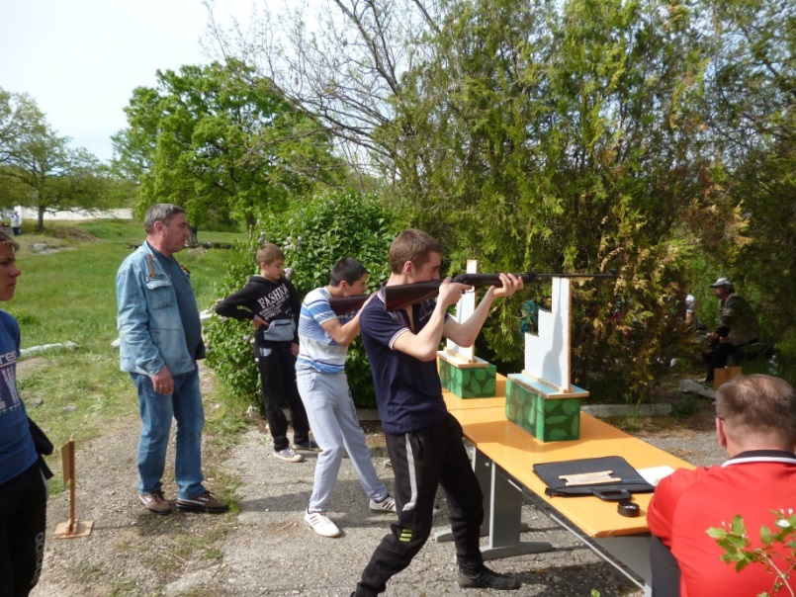
В руках автомат, не время для споров
И бешено сердце колотит в груди!

Slide 11
Служите, ребята, в вас верят и любят!
Защитники наши – Родины сыны!
Пусть небо над вами безоблачным будет,
Служите, мальчишки, не зная войны!
В игре «Зарница» принимали участие ученики: Бударин Иван, Хохлов Андрей,
Сухочев Руслан, Яворский Даниил, Муратов Эскендер, Сухочев Эльдар, Ибрагимов Усеин, Эмиралиева Лутфие, Репиева Сабина
Молодцы!

